Slide 1


ВЫПУСКНАЯ КВАЛИФИКАЦИОННАЯ РАБОТА
по курсу
«Data Science»
Тема: «Прогнозирование конечных свойств новых материалов
(композиционных материалов)»
Слушатель: Малакаев Шапи Жабраилович

Slide 2
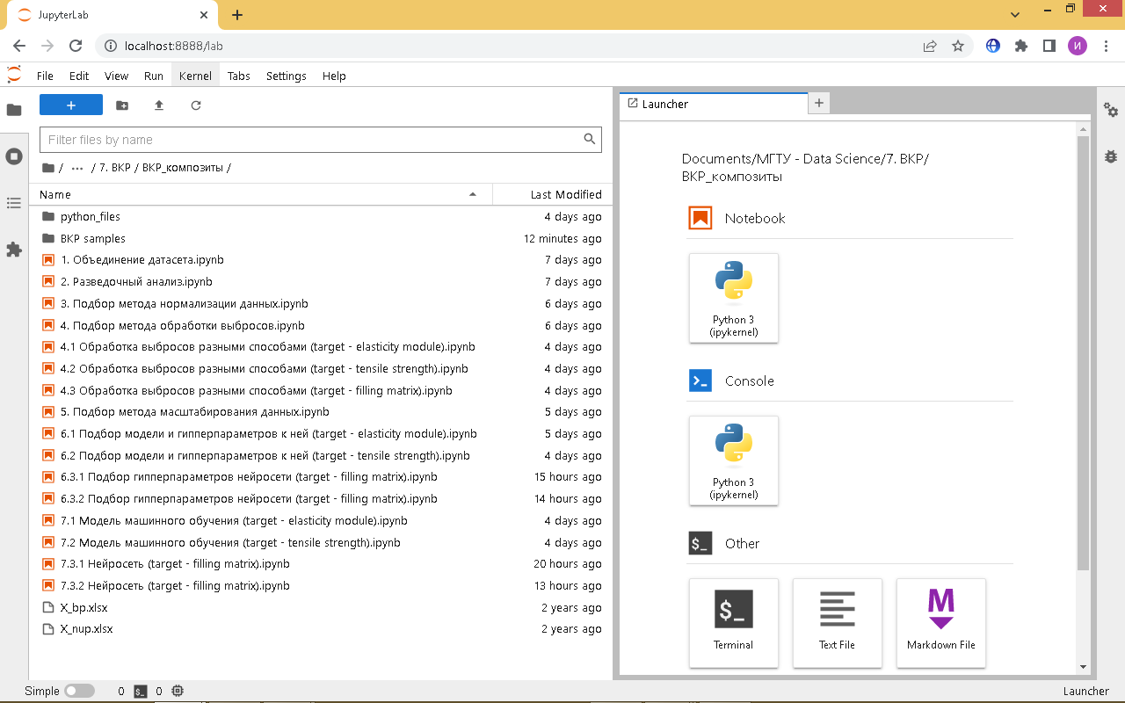
Что было сделано:
1. Объединение двух датасетов в один
2. Разведочный анализ
3. Подбор метода нормализации
4. Подбор метода обработки выбросов
5. Подбор метода масштабирования (стандартизации)
6. Подбор моделей и их гипперпараметров
7. Реализация моделей машинного обучения
8. Разработка приложения на Flask

Slide 3
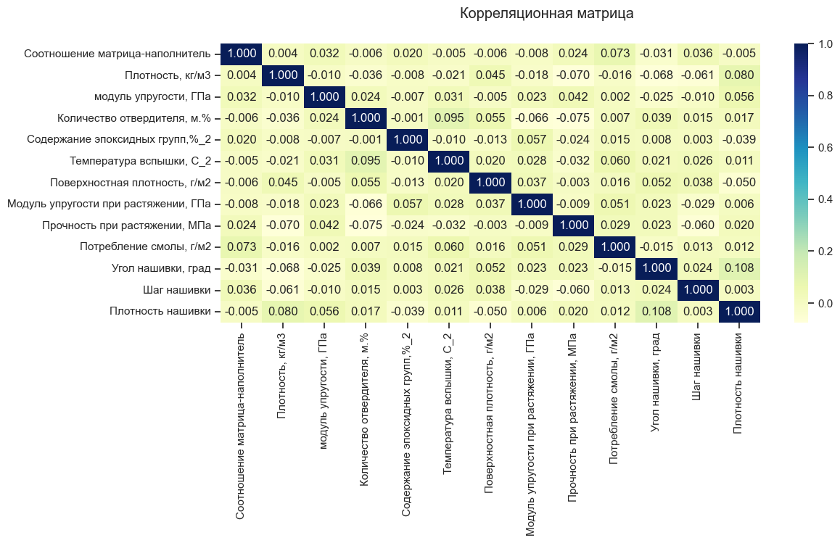
Разведочный анализ выявил:
1. Небольшой объем исходных данных
2. Отсутствие пропусков
3. В признаке «Угол нашивки» всего два значения (0 и 90 град)
4. Возможное наличие выбросов
5. Отсутствие значимой корреляции между признаками
На слайде представлена корреляционная матрица Пирсона всех признаков.

Slide 4
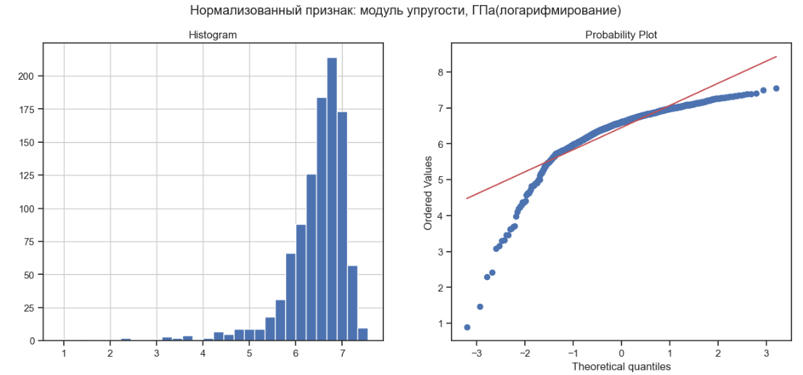
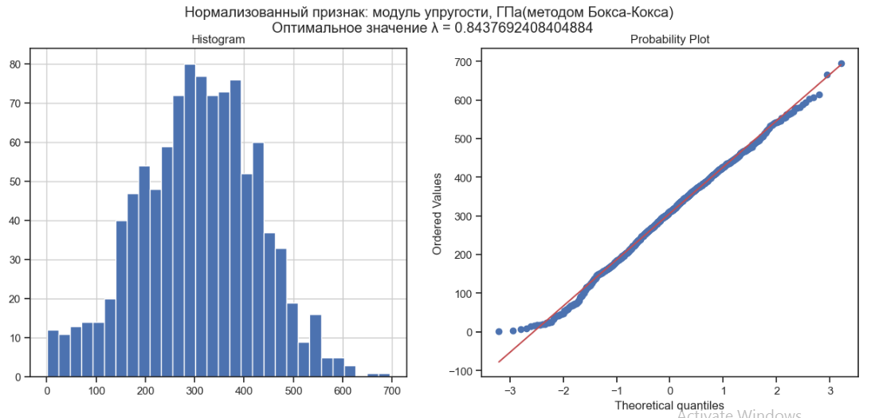

Выполнена нормализация признаков разными способами. Выбран метод Йео-Джонсона.
Как видно на данном слайде, методы Бокса-Кокса и Йео-Джонсона дают одинаково лучшие результаты. в сравнении с классическими. Выбор сделан в пользу Йео-Джонсона ,т.к. этот метод позволяет работать с нулями, которые присутствуют в некоторых признаках.

Slide 5
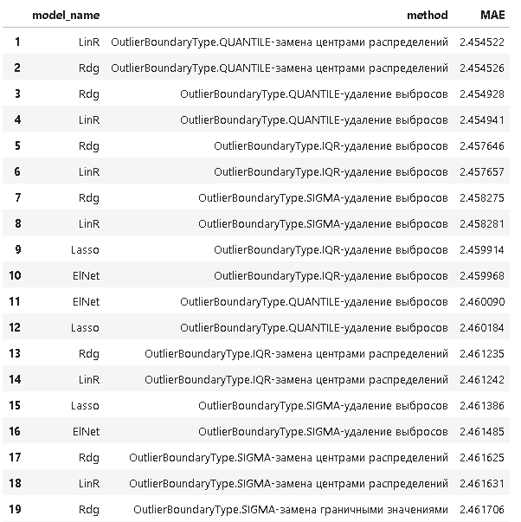
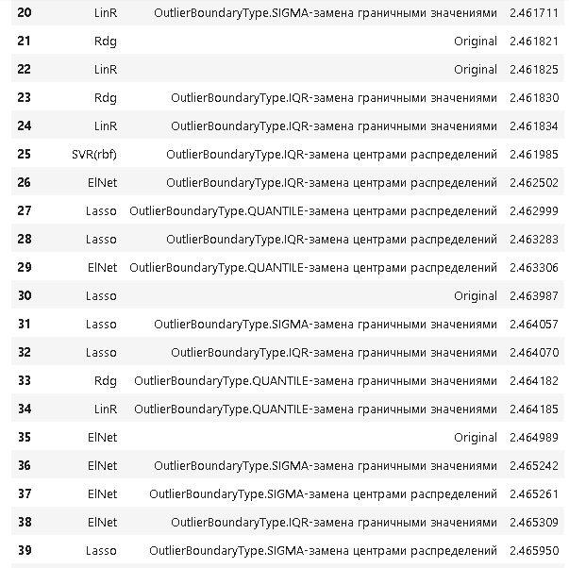
Обработка выбросов.
Наличие выбросов в признаках с нормальным распределением определялось 2 способами: 1) Методом «трех сигм» , и 2) По квантилям (2.5 и 97.5 %); В признаках со скошенным распределением - по межквартильному размаху (IQR с K=1.5).
Рассмотрено (на 9 моделях) влияние на качество моделей (по метрике МАЕ) удаления выбросов, их замены граничными значениями (хвостами распределений) и их замены центрами распределений (по медиане и по моде).
Результаты сведены в таблицу, приведенную на слайде (показаны лучшие 39 из всего 90).
Вывод: необработанные от выбросов данные с моделями Ridge и Linear Regr es- sion расположились на 21, 22 позициях с величинами МАЕ лишь на менее 0,01 хуже, чем первая позиция. Таким образом, рассмотренные методы обработки выбросов не существенно влияют на качество моделей

Slide 6
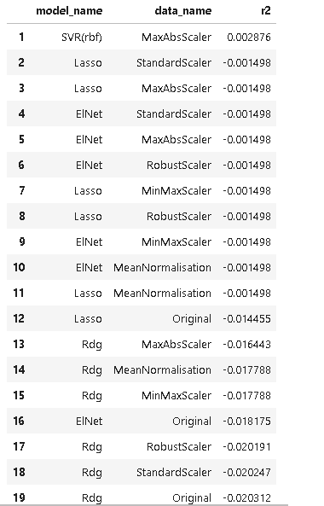
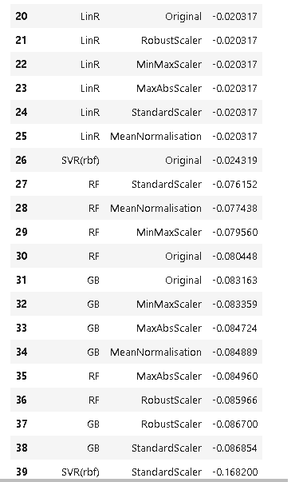
Выполнено масштабирование разными методами.
Использовались следующие методы: StandardScaler, RobustScaler, MinMaxScaler, MaxAbsScaler, MeanNormalization.
На 9 моделях рассмотрено влияние на их качество (по метрике R2) масштабирования данных указанными методами.
Результаты сведены в таблицу, приведенную на слайде (показаны лучшие 39 из всего 54).
ВЫВОД: Из таблицы видно, что произошла градация моделей по метрике R2 после масштабирования разными способами, а не самих методов масштабирования. Что говорит о пригодности всех рассмотренных методов масштабирования.

Slide 7
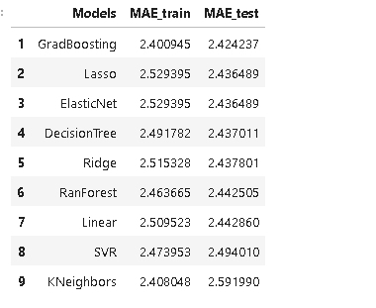
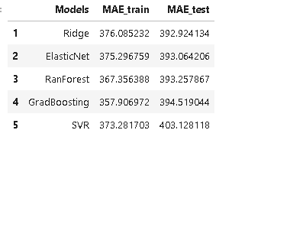
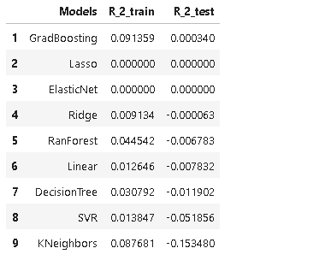
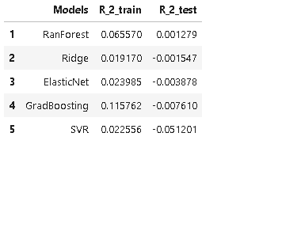
Выполнен поиск гипперпараметров моделей с помощью GridSearchCV
Проведен для целевых признаков «Модуль упругости при растяжении» и «Прочность при растяжении».
Параметры подбирались для 9 моделей для «Модуля упругости при растяжении» и для 5 моделей для «Прочности при растяжении.
Результаты сведены в таблицы по двум метрика: МАЕ и R2 как показано на слайде.

Slide 8
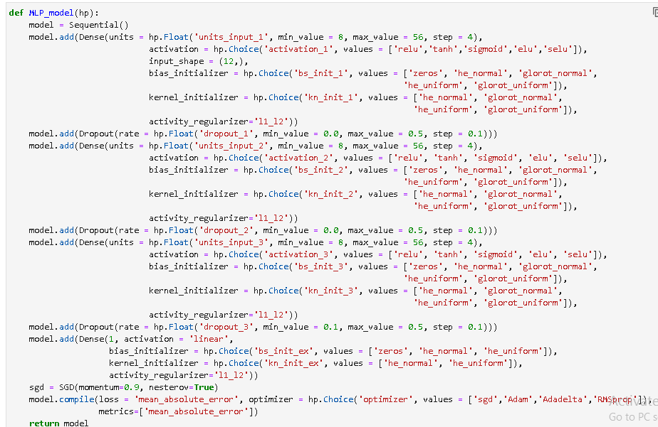
Выполнен поиск гипперпараметров MLP с помощью Keras Tuner
Проведен для целевого признака «Соотношение матрица-наполнитель».
На слайде представлена архитектура многослойного персептрона с набором подбираемых гипперпараметров на каждом слое и в компиляторе ; такой набор подавался на Keras Tuner для подбора оптимальной комбинации гипперпараметров.
Подобрано: нейроны: 56-44-28, функции: selu-relu-sigmoid, дропаут: 0.4- 0 - 0.4, оптимизатор: RMSprop.
Результат: качество предсказания по метрике R2 не удовлетворительно.

Slide 9
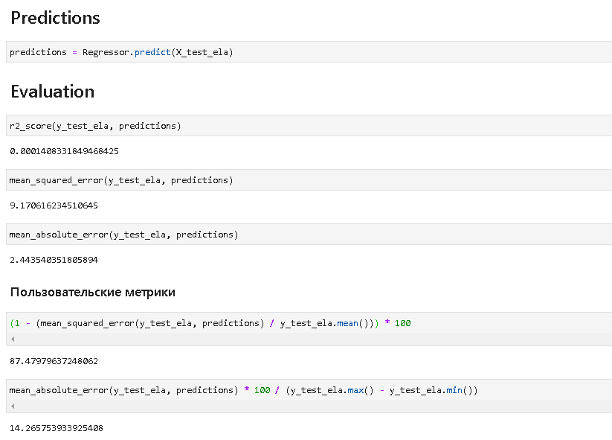
Оценка точности моделей
На слайде приведена оценка точности модели Ridge Regressor для целевого признака «Модуль упругости при растяжении».
Как видно по коэффициенту детерминации R2, модель научилась предсказывать среднее значение целевого признака .
Для других целевых признаков оценки точности схожие.

Slide 10
Итоги.
Лучшие модели обучились предсказывать среднее значение целевых признаков.
Отсутствие корреляции между признаками не дает оснований для генерации новых признаков с целью улучшения качества прогноза.
Необходимо глубокое изучение природы данных для поиска не выявленных взаимосвязей между признаками и надежного прогнозирования.
СПАСИБО
ЗА
ВНИМАНИЕ

